Slide 1









Slide 2


Slide 3


Slide 4
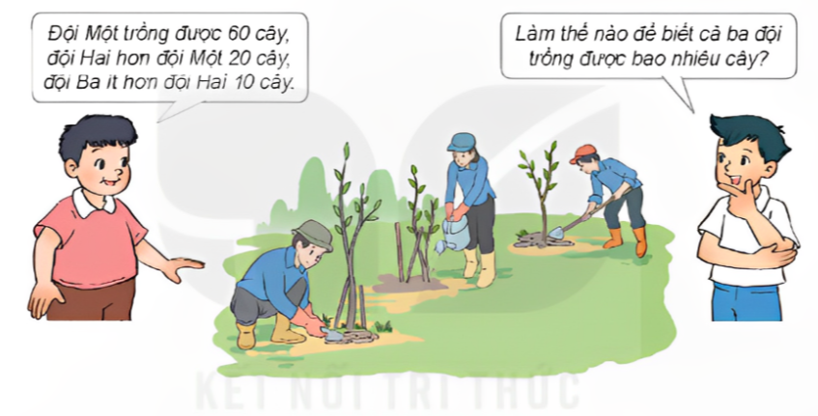
Đội Một trồng được 60 cây, đội Hai hơn đội Một 20 cây, đội Ba ít hơn đội Hai 10 cây.
Làm thế nào để biết cả ba đội trồng được bao nhiêu cây?

Slide 5
Tóm tắt
60 cây
Đội Một:
20 cây
Đội Hai:
... cây?
10 cây
Đội Ba:

Slide 6
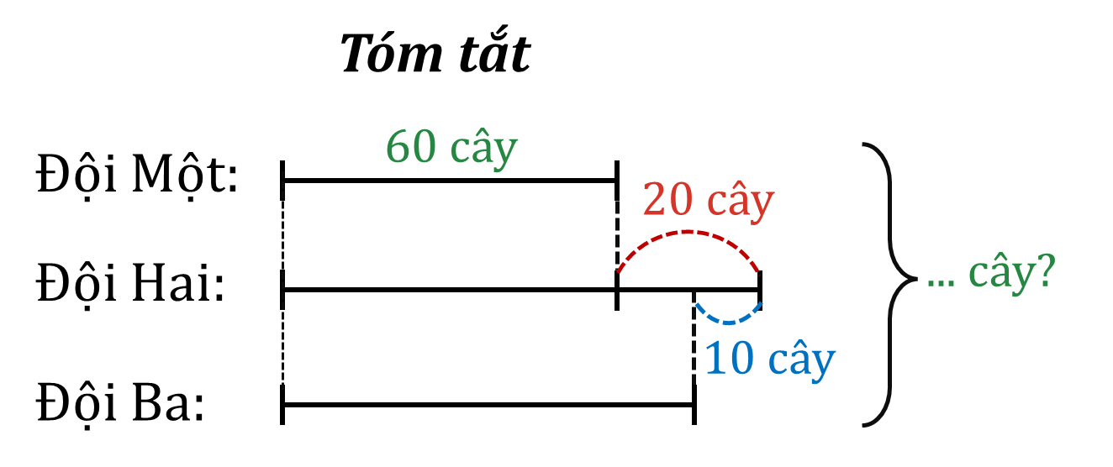
Bài giải:
Số cây đội Hai trồng được là:
60 + 2 = 80 (cây)
Số cây đội Ba trồng được là:
80 – 10 = 70 (cây)
Cả ba đội trồng được số cây là:
60 + 80 + 70 = 210 (cây)
Đáp số: 210 cây

Slide 7


Slide 8

Mai đến cửa hàng văn phòng phẩm mua 5 quyển vở, mỗi quyển giá 8 000 đồng và mua 2 hộp bút chì màu, mỗi hộp giá 25 000 đồng. Hỏi Mai phải trả cô bán hàng tất cả bao nhiêu tiền?
Tóm tắt
1 quyển vở: 8 000 đồng
1 hộp bút chì màu: 25 000 đồng
5 quyển vở và 2 hộp bút chì màu: ... đồng?

Slide 9

Bài giải
Số tiền mua 5 quyển vở là:
800 x 5 = 40 000 (đồng)
Số tiền mua 2 hộp bút chì màu là:
25 000 x 2 = 50 000 (đồng)
Số tiền Mai phải trả là:
40 000 + 50 000 = 90 000 (đồng)
Đáp số: 90 000 đồng

Slide 10

Chia 40 quả táo vào các túi, mỗi túi 8 quả và chia 36 quả cam vào các túi, mỗi túi 6 quả. Hỏi số túi táo hay số túi cam có nhiều hơn và nhiều hơn mấy túi?

Slide 11

Bài giải
Số túi táo là:
40 : 8 = 5 (túi)
Số túi cam là: 36 : 6 = 6 (túi)
Số túi cam nhiều hơn số túi táo là:
6 - 5 = 1 (túi)
Đáp số: 1 túi

Slide 12




Slide 13

Chia sẻ bài học với người thân.
Chuẩn bị bài mới.

Slide 14



